Slide 1


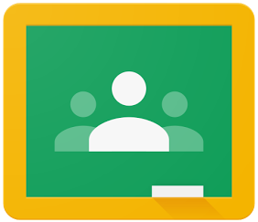



Edukasi Media Pembelajaran Online
KKN PPM UNIVERSITAS UDAYANA
PERIODE XXIII TAHUN 2021
DESA TAMANBALI, BANGLI

Slide 2


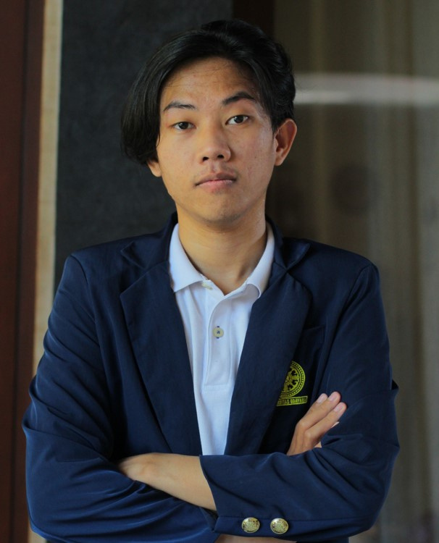


Penggunaan Google Formulir
PEMBICARA:
NAMA : REY BERNARD
TEMPAT/TANGGAL LAHIR : TONDANO, 15/11/2000
FAKULTAS : TEKNIK
JURUSAN : TEKNOLOGI INFORMASI

Slide 3

Google Formulir
Google Formulir adalah perangkat lunak administrasi survei yang disertakan sebagai bagian dari rangkaian Penyunting Google Dokumen berbasis web gratis yang ditawarkan oleh Google.

Slide 4

MUDAH DIGUNAKAN
Program Google Formulir gampang untuk dipakai, di samping itu penampilan interface yang simpel, membuat pemakai bisa meningkatkan formulir lebih mudah dan cepat.
Kelebihan dari menggunakan Google Formulir
MUDAH UNTUK DIBAGIKAN
Program ini gampang untuk dibagikan ke informan, cukup hanya memencet tombol send atau kirim maka link form anda bisa dibikin dan dibagi ke informan yang sudah anda tetapkan.
PENYAJIAN DATA RESPON KORESPONDEN YANG BERVARIASI
Seterusnya, penyuguhan data dari reporter bisa diperlihatkan dalam bermacam mode, seperti diagram, sampai pie yang diringkas dalam pola spreadsheet.

Slide 5

SESI DEMO

Slide 6

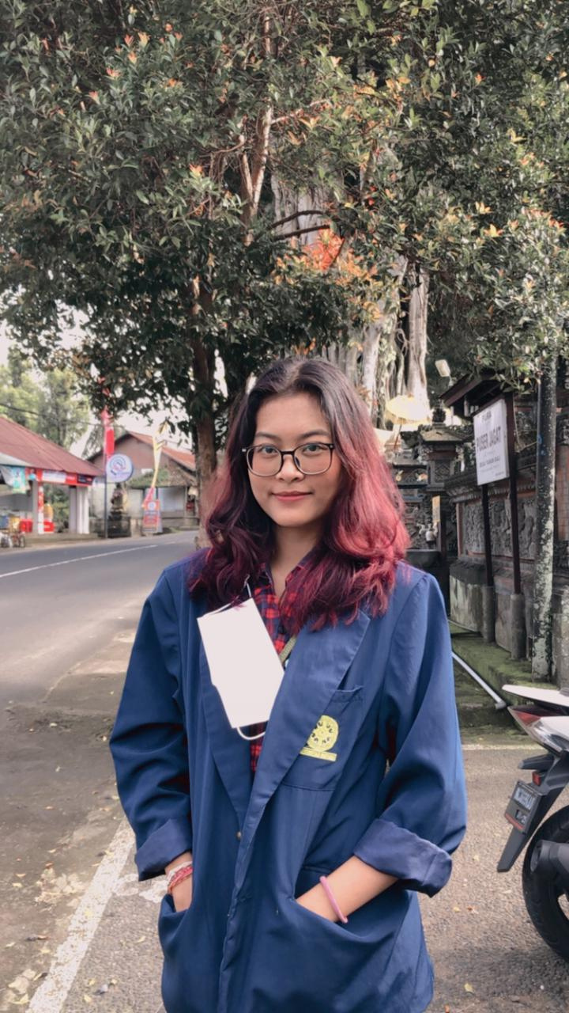

Penggunaan Google Classroom
PEMBICARA:
NAMA : NOVIANTI DEWI
TEMPAT/TANGGAL LAHIR : DENPASAR, 15/2/2000
FAKULTAS : ILMU BUDAYA
JURUSAN : SASTRA INGGRIS

Slide 7
Google Classroom
Google Kelas atau dalam bahasa Inggrisnya Google Classroom adalah layanan web gratis, yang dikembangkan oleh Google untuk sekolah, yang bertujuan untuk menyederhanakan membuat, mendistribusikan, dan menilai tugas tanpa harus bertatap muka. Tujuan utama Google Classroom adalah untuk merampingkan proses berbagi file antara guru dan siswa.

Slide 8
Kelebihan dari menggunakan Google Classroom
MENYEDERHANAKAN AKTIVITAS BELAJAR DAN MENGAJAR
BERBAGI DATA LEBIH EFISIEN DAN PRAKTIS
MEMBUAT KELAS LEBIH CEPAT DAN INSTAN
Google Classroom memungkinkan kegiatan belajar mengajar menjadi lebih produktif dan bermakna dengan menyederhanakan tugas, meningkatkan kolaborasi, dan membina komunikasi.
Guru tidak perlu repot dalam membagikan tugas melalui email, chat, ataupun grup WhatsApp. Semua tugas dapat dibagikan melalui Google Classroom sehingga manajemen tugas/dokumen lebih tertata dan tidak membingungkan sang guru maupun siswa.
Guru bisa langsung membuat kelas melalui halaman classroom.google.com. Setelah membuat kelas, guru bisa membagikan kode kelas, menambahkan siswa, membuat tugas, membagikan materi, dan lainnya.

Slide 9
SESI DEMO

Slide 10


Terima Kasih

